Slide 1
انعطاف شناختی و کارکردهای اجرایی
احمد سهرابی
sohrabya@gmail.com
استادیار گروه روانشناسی دانشگاه کردستان
فاتح سهرابی
دانشجوی کارشناسی ارشد روانشناسی بالینی دانشگاه کردستان

Slide 2
انعطاف شناختی
اطلاع از تعداد راه های ممکن برای برخورد با موقعیت ها به انعطاف شناختی موسوم است.
این فرایند ما را قادر می کند که دانش خود را به شیوه های مختلف در پاسخ به خواسته های محیطی بازسازی کنیم (اسپیرو و یانگ، 1990).

Slide 3
انعطاف شناختی
محققان رابطه ی انعطاف شناختی را با افکار مثبت (بک، 1967)، روابط بین فردی (روبین و مارتین، 1994)، و انطباق با شرایط جدید (دریسباخ و گاشک، 2004) عنوان نموده اند.
اینجا رابطه ی دو آزمون نوروپسیکولوژیک معروف با انعطاف شناختی سنجیده شد.

Slide 4
روش
32 دانشجو 17 مؤنث
سن 18 تا 25

Slide 5
WCST آزمون مرتب سازی کارت وسکانسین
Heaton, R. K. (1981). Wisconsin Card Sorting Manual. Odessa, Florida: Psychological Assessment Resources, Inc.
کارکردهای اجرایی
کاربرد:
ضایعه مغزی
اعتیاد
اسکیزوفرنی

Slide 6
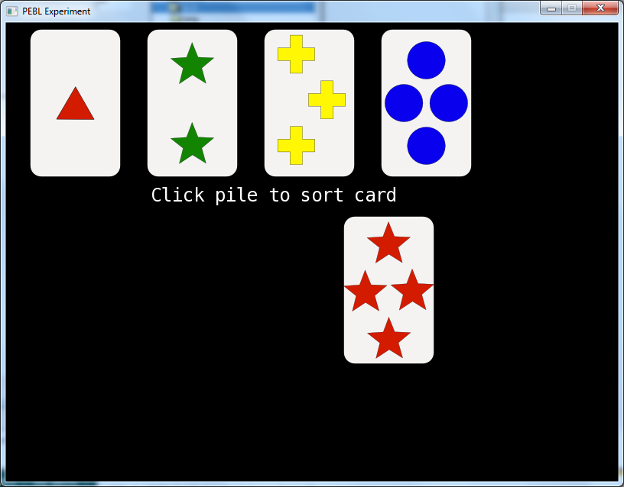
PEBL نرم افزار

Slide 7
Trail Making Test (TMT)
آزمون ایجاد نقش
آزمون ایجاد نقش (آزمون فردی ارتش، 1944؛ ریتان و ولف، 1993).
دو بخش AوB دارد
Army Individual Test Battery. (1944). Manual of directions and scoring. Washington, DC: War Department, Adjutant General’s Office.

Slide 8
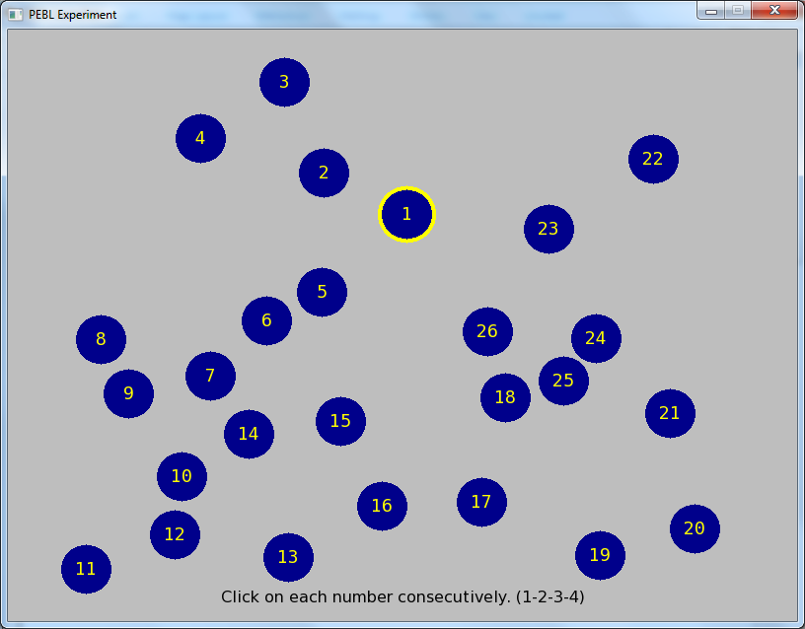
قسمت A

Slide 9
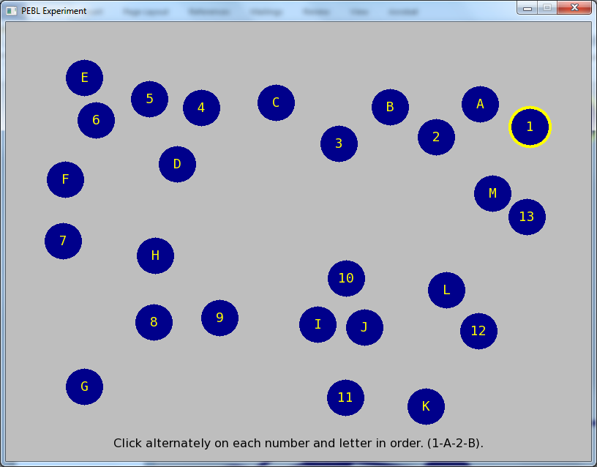
B قسمت

Slide 10
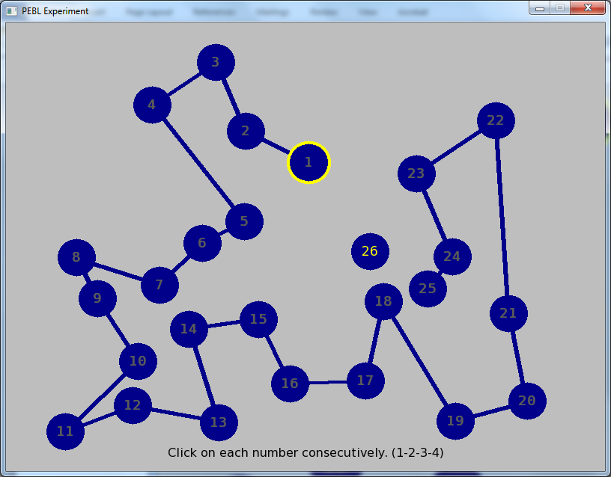
A A , B تکمیل
B

Slide 11
کاربرد -TMT
Aسنجش جهت یابی و توجه ذکر می شود ( لزاک، 1995)
Bانعطاف شناختی
The trail making test, part B: cognitive flexibility or ability to maintain set?
Kortte KB, Horner MD, Windham WK 1993
Archives of clinical neuropsychology
8-511-517

Slide 12
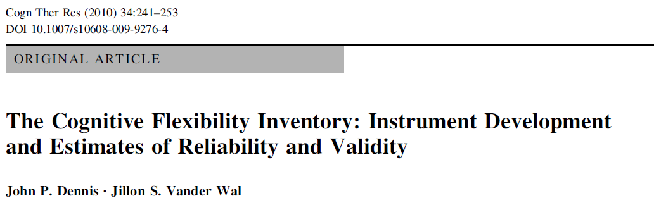
پرسشنامه انعطاف شناختی
20 سؤال

Slide 13
پرسشنامه انعطاف شناختی
20 سؤال
2 | تصميم‌گيري در شرايط دشوار مرا دچار مشكل مي‌كند.
3 | من قبل از تصميم‌گيري چندين امکان را در نظر مي‌گيرم.
4 | من وقتي با شرايط دشوار روبرو مي‌شوم احساس مي‌كنم كنترلم را از دست مي‌دهم.
5 | من دوست دارم از چندين زاويه­ی مختلف به شرايط دشوار نگاه كنم.

Slide 14
رديف | ســــــــوالات | کاملاً مخالفم (1) | مخالفم (2) | تا اندازه ای مخالفم (3) | نظري ندارم (خنثي) (4) | تا اندازه ای موافقم (5) | موافقم (6) | کاملاً موافقم (7)
1 | من شرايط را خوب برآورد مي‌كنم.
2 | تصميم‌گيري در شرايط دشوار مرا دچار مشكل مي‌كند.
3 | من قبل از تصميم‌گيري چندين امکان را در نظر مي‌گيرم.
4 | من وقتي با شرايط دشوار روبرو مي‌شوم احساس مي‌كنم كنترلم را از دست مي‌دهم.
5 | من دوست دارم از چندين زاويه­ی مختلف به شرايط دشوار نگاه كنم.
6 | من در ریشه یابی علل رفتار، اطلاعات اضافي را كه بلافاصله از قبل موجود نيست در نظر مي‌گيرم.
7 | من هنگام مواجه با شرايط دشوار به حدي دچار استرس مي‌شوم كه نمي‌توانم به راهي براي حل آن مشكل فكر كنم.
8 | من سعي مي‌كنم از نقطه نظر ديگران به چيزها فكر كنم.
9 | اين نكته كه راههاي مختلف زيادي براي برخورد با موقعيت‌هاي دشوار وجود دارد مرا دچار دردسر مي‌كند.
10 | من خوب مي‌توانم خودم را جاي ديگران بگذارم.
11 | من هنگام روبرو شدن با شرايط دشوار اصلاً نمي‌دانم چكار كنم.
12 | نگاه كردن به شرايط دشوار از چندين زاويه مختلف اهميت دارد.
13 | وقتي كه با شرايط دشوار مواجه مي‌شوم به بيشتر از يك انتخاب فكر مي‌كنم.
14 | من اغلب از نقطه‌نظرهاي متفاوت به شرايط نگاه مي‌كنم.
15 | من قادرم بر سختي‌هاي زندگي كه با آنها روبرو مي‌شوم غلبه پیدا کنم.
16 | من هنگام ريشه‌يابي علل رفتار تمام حقايق موجود و اطلاعات را درنظر مي‌گيرم.
17 | من احساس مي‌كنم در شرايط دشوار نيرويي براي تغيير چيزها ندارم.
18 | من وقتي با شرايط دشوار مواجه مي‌شوم توقف مي‌كنم و سعي مي‌كنم به چندين راه‌حل براي آن فكر كنم.
19 | من در حل مشكلاتي كه با آنها مواجه مي‌شوم مي‌توانم به بيش از يك راه فكر كنم.
20 | من قبل از پاسخ به شرايط دشوار چندين امكان را در نظر مي‌گيرم.

Slide 15
نتایج همبستگی، مانوا، و رگرسیون

Slide 16
همبستگی انعطاف شناختی با درجاماندگی در WCST N = 15, Gender = Male
r = .427 p = .1
r = -.417 p = .1

Slide 17
همبستگی انعطاف شناختی با میانه زمان عملکرد TMT (A - B) N = 17, Gender = Female
r = .535* p = .027

Slide 18
MANOVA (Gender by Flexibility)
مانوا جنسیت در انعطاف 2 در 2 روی سنجشهای دو آزمون
17 مؤنث 15 مذکر
انعطاف شناختی پایین (19 نفر) و بالا (13 نفر) نسبت به میانه
تنها در زمان عملکرد ایجاد نقش تعامل معنادار دیده شد
میانه زمان عملکردTMT (A) F (1, 28)= 4.396 p =.045
میانه کلی عملکردTMT (A-B) F (1, 28)= 4.883 p = .035
زمان کلی عملکردTMT (A-B) F (1, 28)= 5.912 p = .022

Slide 19
MANOVA (Gender by Flexibility)
نتیجه
تنها در زمان عملکرد ایجاد نقش تعامل معنادار دیده شد
در انعطاف شناختی پایین مذکر سریعتر از مؤنث بودند و بلعکس
میانه زمان عملکردTMT (A) F (1, 28)= 4.396 p =.045
میانه کلی عملکردTMT (A-B) F (1, 28)= 4.883 p = .035
زمان کلی عملکردTMT (A-B) F (1, 28)= 5.912 p = .022

Slide 21
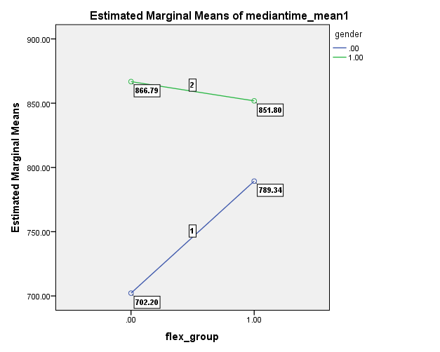

Slide 22
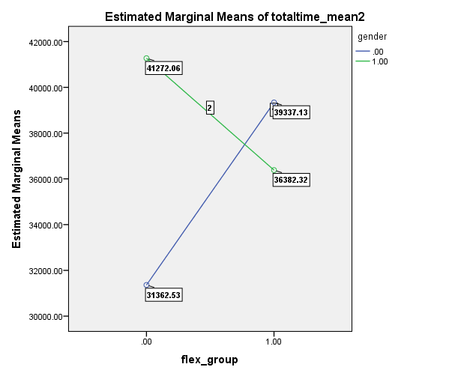

Slide 23
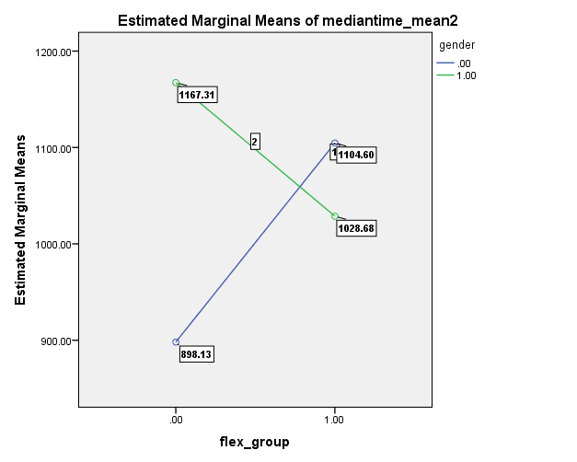

Slide 24
MANOVA (Gender)
مانوا جنسیت
17 مؤنث 15 مذکر
انعطاف شناختی پایین (19 نفر) و بالا (13 نفر) نسبت به میانه
میانه زمان عملکردTMT (A) F (1, 28)= 4.396 p =.045
میانه کلی عملکردTMT (A-B) F (1, 28)= 4.883 p = .035
زمان کلی عملکردTMT (A-B) F (1, 28)= 5.912 p = .022

Slide 25
MANOVA
مانوا فقط مذکر
در انعطاف شناختی بالا پاسخهای درجاماندگی بیشتر از انعطاف شناختی پایین
F = 8.728 p = .011

Slide 26
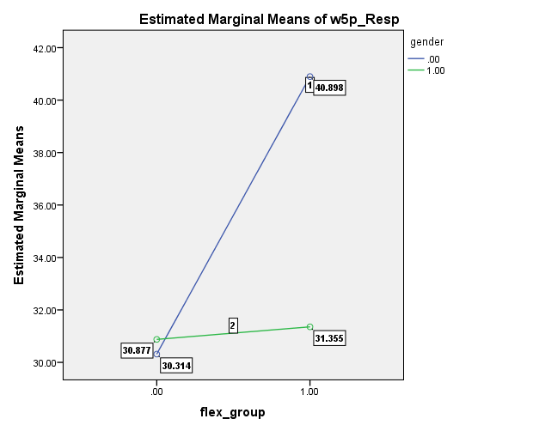

Slide 27
MANOVA (Gender)
مانوا 7 بالا 10 پایین دختر
1و 15 mediantime_mean12 5.339 .035
انعطاف شناختی پایین (10 نفر) و بالا (7 نفر) نسبت به میانه
F (1, 28)= p =.

Slide 28
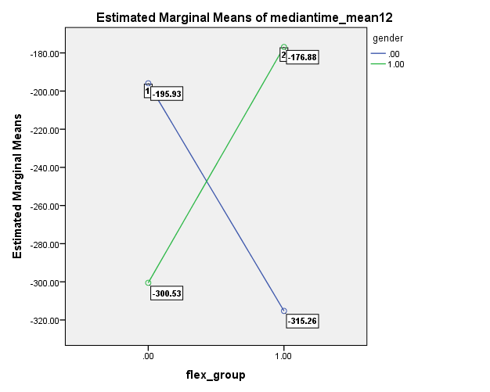
مذکر سریعتر از مؤنث در زمان ایجاد نقش قسمت B

Slide 29
MANOVA (Gender)
تعداد طبقات تکمیل شده و تجربه شده در مذکر بیشتر از مؤنث
مانوا 7 بالا 10 پایین دختر
1و 15 w1Cmplt 7.472 .011
انعطاف شناختی پایین (10 نفر) و بالا (7 نفر) نسبت به میانه
F (1, 28)= p =.

Slide 30
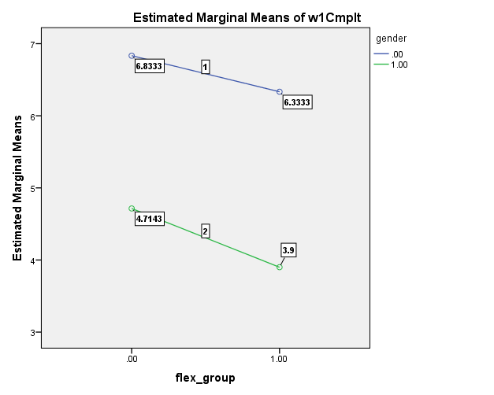

Slide 31
MANOVA (Gender)
مانوا 7 بالا 10 پایین دختر
1و 15 w1Exper 7.578 .010
انعطاف شناختی پایین (10 نفر) و بالا (7 نفر) نسبت به میانه
F (1, 28)= p =.

Slide 32
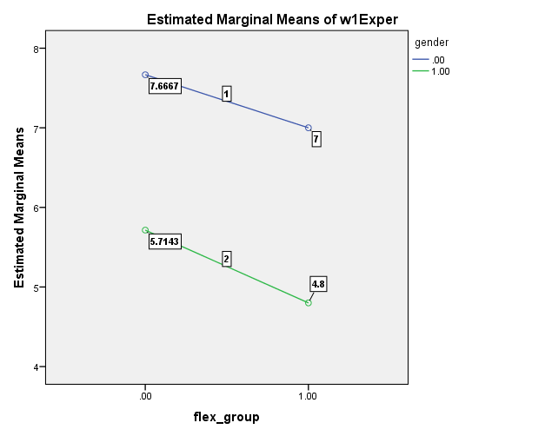

Slide 33
MANOVA (Gender)
مانوا 7 بالا 10 پایین دختر
1و 15 w7np_err 4.930 .035
انعطاف شناختی پایین (10 نفر) و بالا (7 نفر) نسبت به میانه
F (1, 28)= p =.

Slide 34
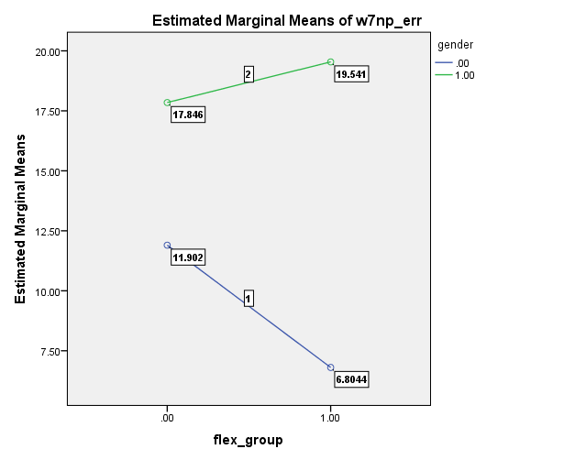

Slide 35
MANOVA (Gender)
مانوا 7 بالا 10 پایین دختر
1و 15 w8t_to_1st 5.152 .031
انعطاف شناختی پایین (10 نفر) و بالا (7 نفر) نسبت به میانه
F (1, 28)= p =.

Slide 36
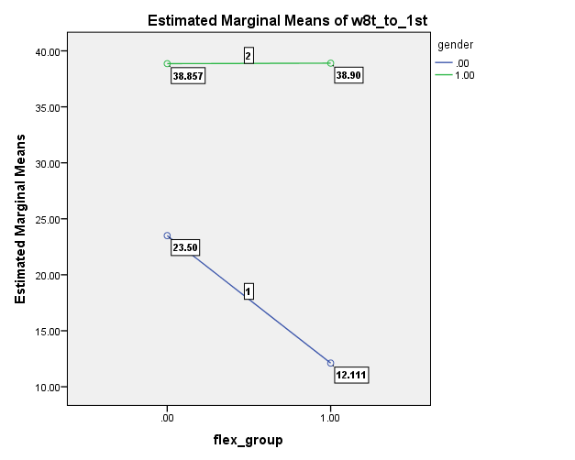

Slide 37
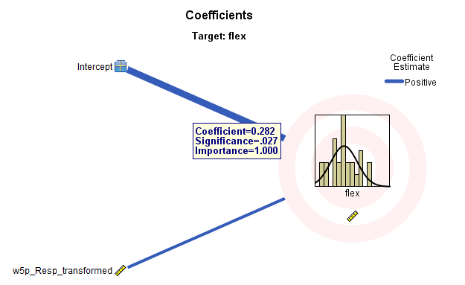
رگرسیون) (Automatic Linear Modeling پیش بینی انعطاف شناختی از روی پاسخهای درجاماندگی 26 N =

Slide 38
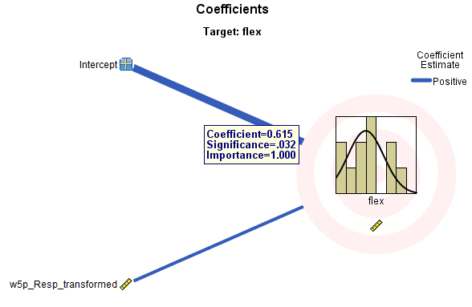
رگرسیون) (Automatic Linear Modeling پیش بینی انعطاف شناختی از روی پاسخهای درجاماندگی N = 11, Gender = Male

